Slide 1
МБДОУ «Большеигнатовский детский сад комбинированного вида»
Творческая презентация
«Природа наш дом»
Проект «Природа наш дом»
Воспитатель:
Кистанова Анна Владимировна

Slide 2
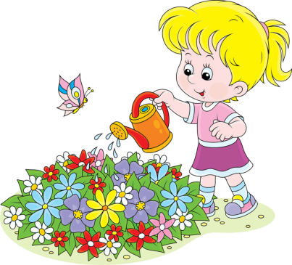
Актуальность данного проекта заключается в том, что она охватывает разные аспекты экологического образования дошкольников.
Проектом предусмотрено не только экологическое просвещение детей дошкольного возраста, но и мотивацию развития умений у детей оказывать посильную помощь нашей природе. Например, для птиц, зимующих в наших краях, мы с детьми заготавливаем корм, делаем кормушки, организовываем «птичью столовую» до полного схода снежного покрова;
развешиваем скворечники на территории детского сада и парка, ведём наблюдения за сезонным поведением пернатых

Slide 3
Не то, что мните вы, природа:
Не слепок, не бездушный лик -
В ней есть душа, в ней есть свобода,
В ней есть любовь, в ней есть язык...
Ф. И. Тютчев
Мир природы таит в себе большие возможности для всестороннего развития детей. Продуманная организация обучения, прогулок, специальных наблюдений развивает их мышление, способность видеть и чувствовать красочное многообразие явлений природы, замечать большие и маленькие изменения окружающего мира. Размышляя о природе под влиянием взрослого, дошкольник обогащает свои знания, чувства, у него формируется правильное отношение к живому, желание созидать, а не разрушать. Воспитательное значение природы трудно переоценить. Общение с природой положительно влияет на человека, делает его добрее, мягче, будит в нем лучшие чувства. Особенно велика роль природы в воспитании детей.

Slide 4
Мир вокруг нас
Природа окружает ребенка и очень рано входит в его жизнь. Малыш начинает знакомиться с нею еще до того, как произнесет первые слова, сделает первые самостоятельные шаги, откроет первую книгу. Ветерок на прогулке, пролетающая птица, жучок на травинке, порхающая бабочка…
Так как научить ребенка любить и беречь природу?
Осознавать её ценность?
Ответ прост: начните с родного и близкого -
деревья и цветы около вашего дома, домашние животные и животные родного края…
Научите ухаживать за ними, беречь.

Slide 5
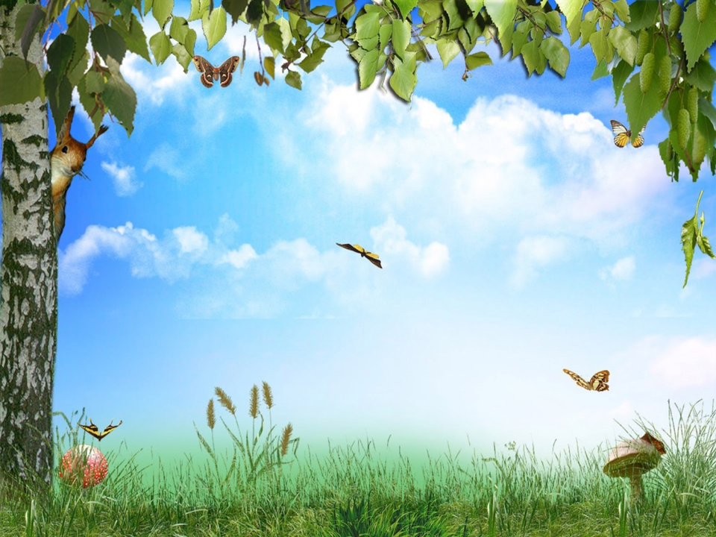
Красива и богата природа
родного края
Экологическое воспитание детей дошкольного возраста направлено на формирование экологической культуры.
Экологическое воспитание осуществляется в разных видах деятельности: непосредственная образовательная деятельность, совместная деятельность детей и взрослых, самостоятельная деятельность, Это происходит в процессе: ознакомления с окружающим миром, природой; чтения детской художественной литературы; труда в природе; рассматривания произведений изобразительного искусства…

Slide 6
Задачи экологического воспитания
-Развитие у детей субъектного опыта эмоционально-чувственного обобщения с природой и социокультурным окружением, представлений и элементарных понятий об окружающем мире, взаимосвязях и взаимоотношениях в нем, как основы развития экологического сознания и экологической культуры личности. ---
Воспитание эмоционально-ценностного отношения к природному и социокультурному окружению.
Осознание собственного «А» как части природы, развития «А-концепции» у каждого ребенка.
Развитие опыта практической и творческой деятельности по реализации и закреплению знаний и эмоционально-чувственных впечатлений, полученных при взаимодействии с природным и социокультурным окружением, а также по воспроизводству и сохранению природной среды.

Slide 7
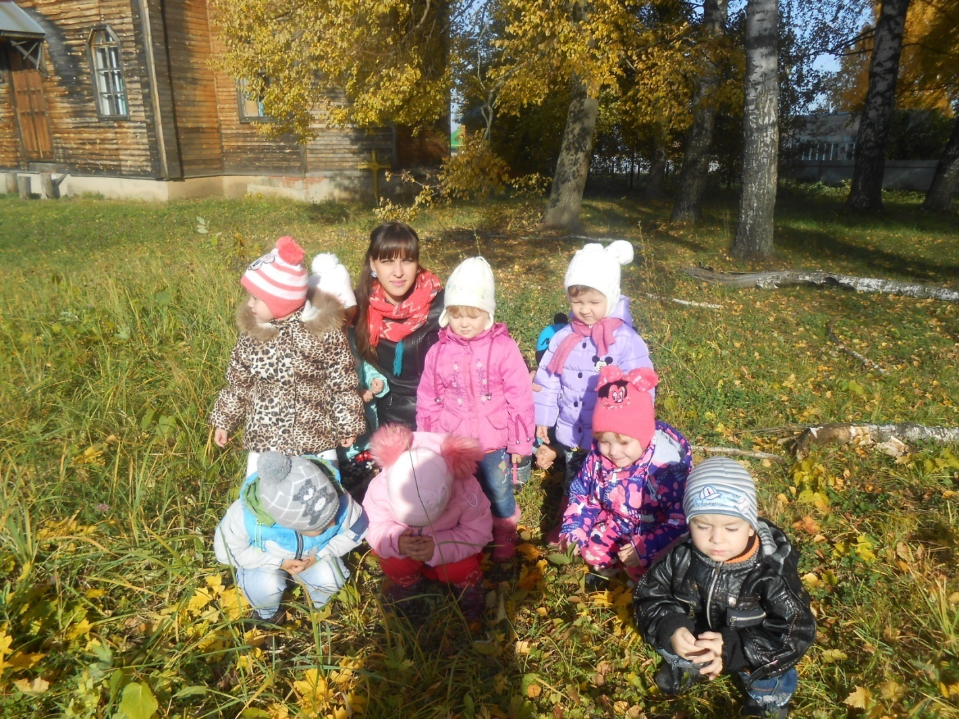
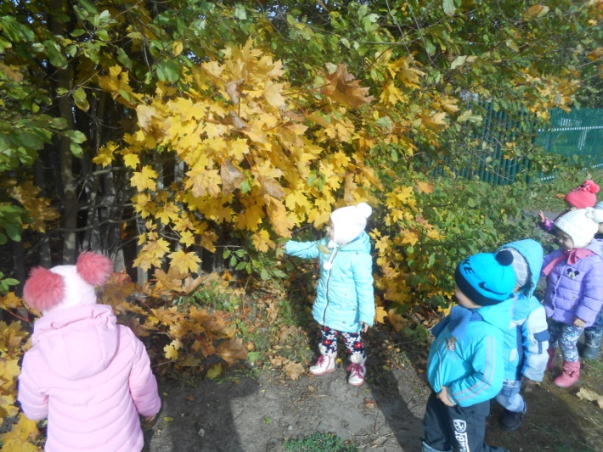
Гуляем, наблюдаем и любуемся…
Осенняя экскурсия
Разбросала краски осень,
На деревья во дворе
Солнца луч и неба просинь
Подарила детворе.

Slide 8
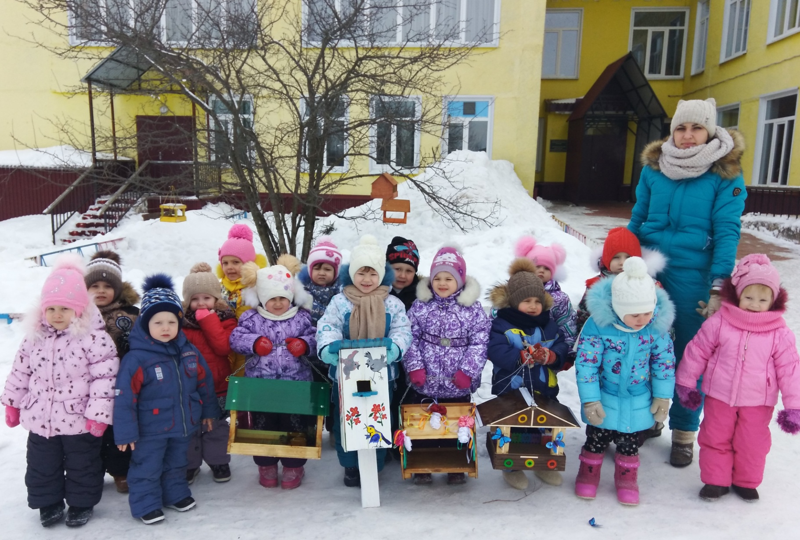
Акция «Птичья столовая»

Slide 9
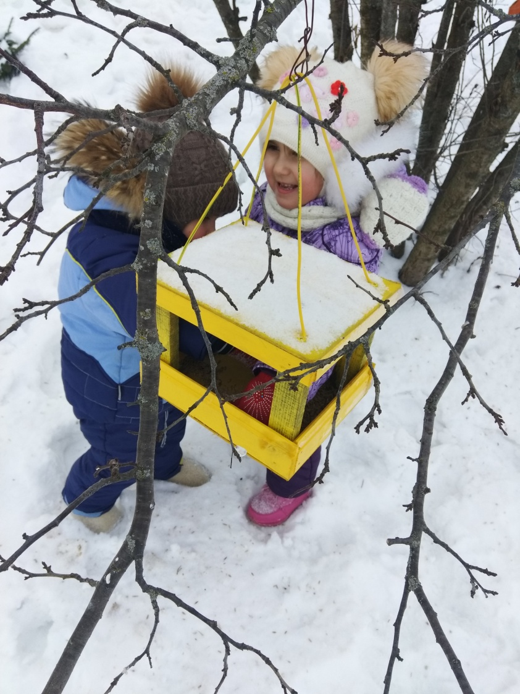
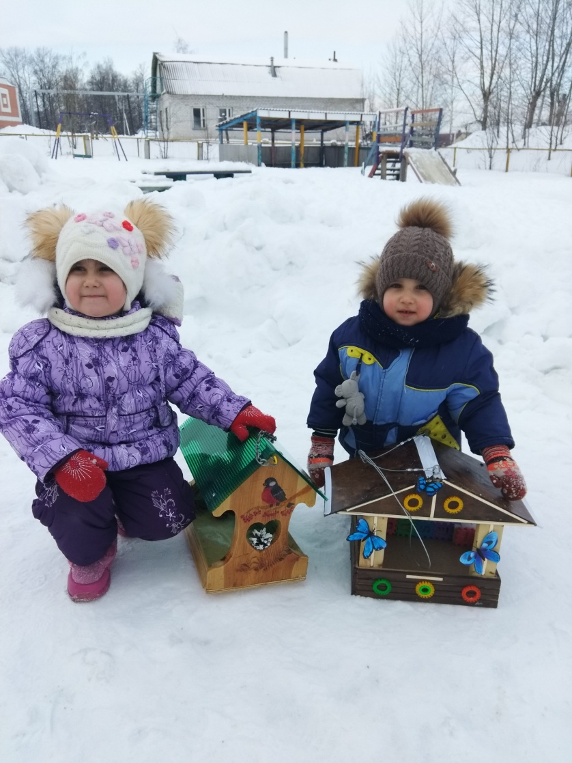
Помогаем птицам в суровое время года

Slide 10
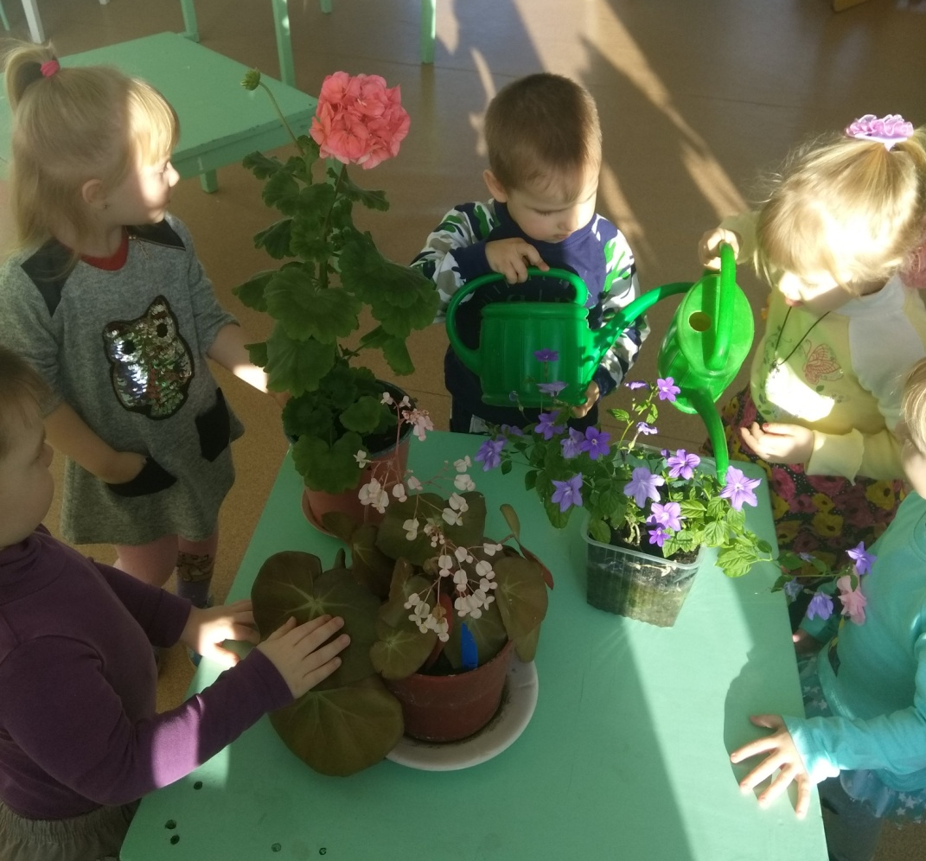
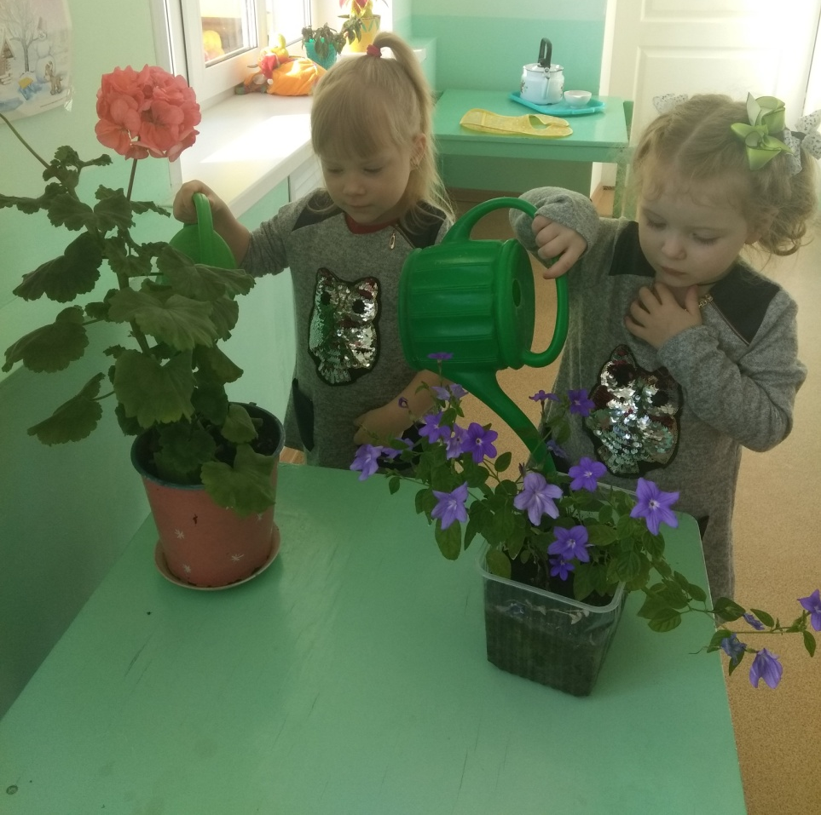
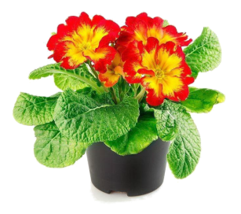
Комнатные растения спутники нашей жизни
Ухаживаем и бережём

Slide 11
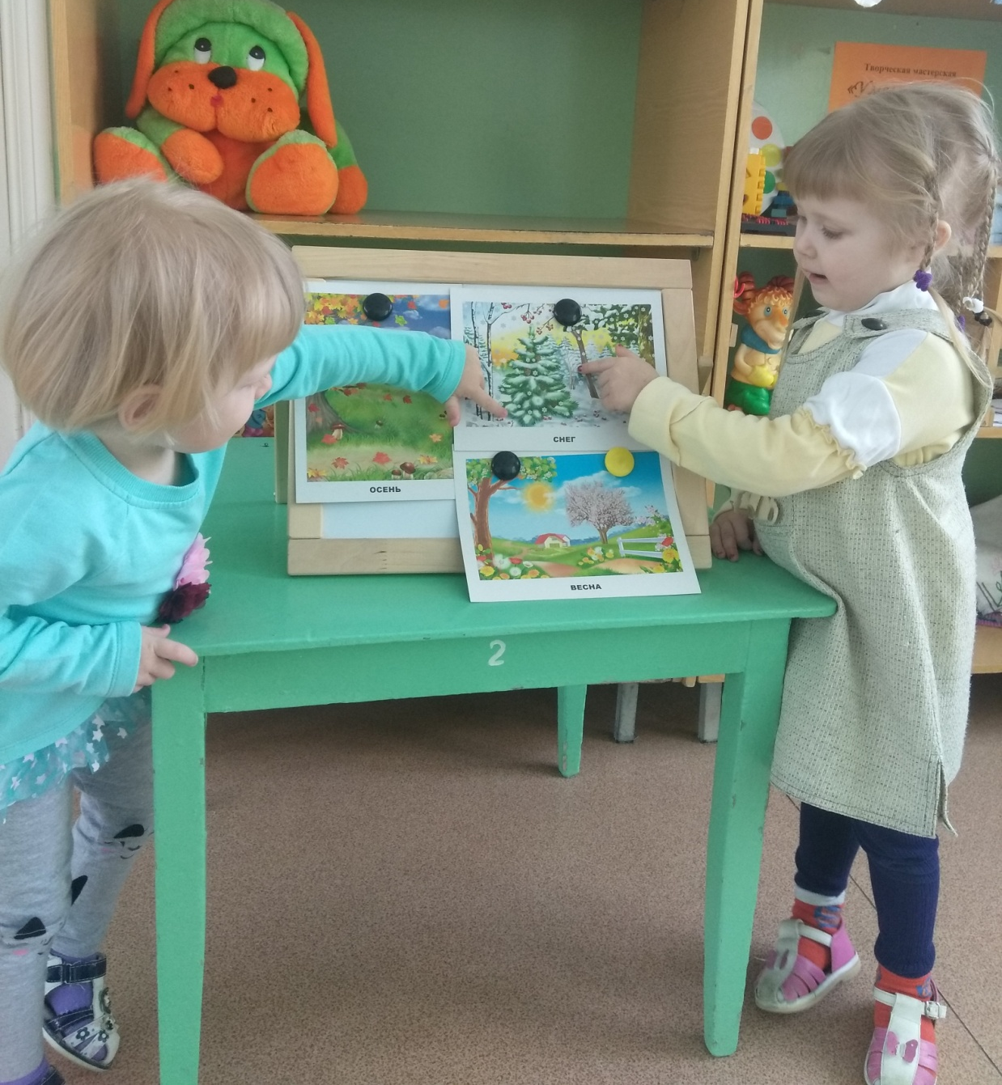
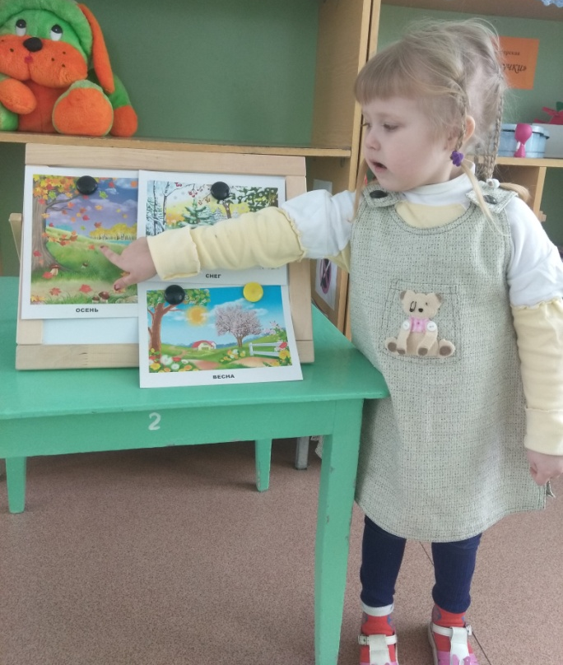
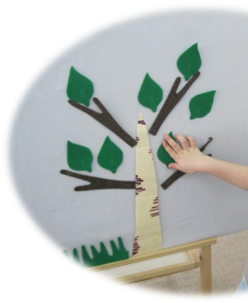
Беседуем, рассуждаем…

Slide 12
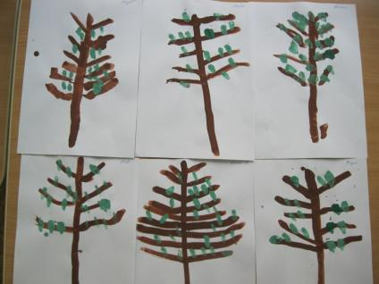
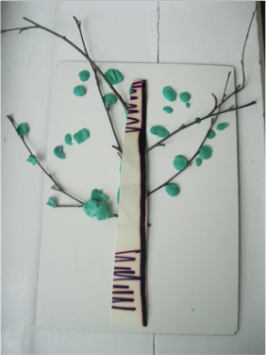
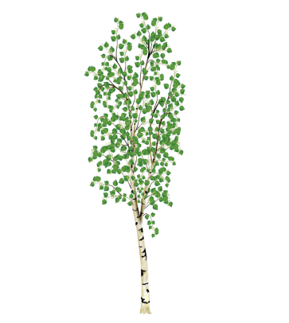
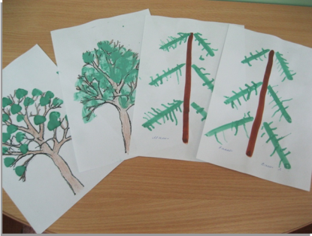
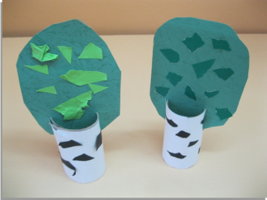
Творчеством занимаемся...

Slide 13
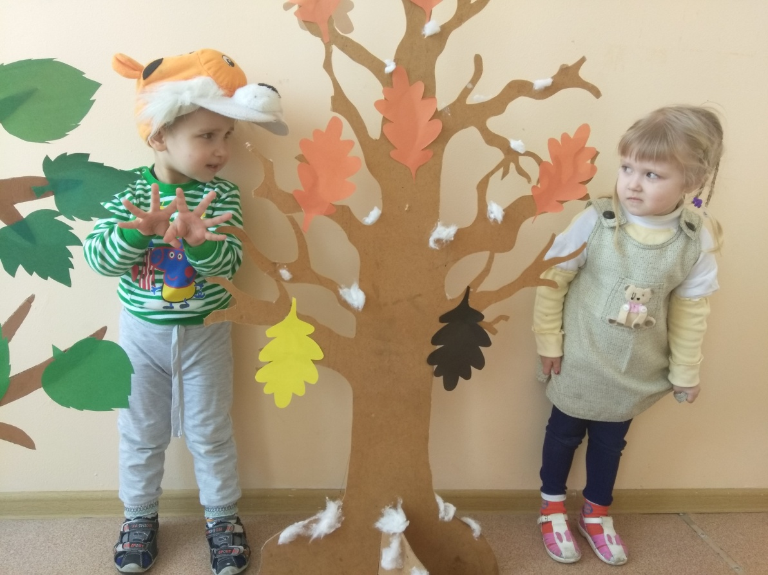
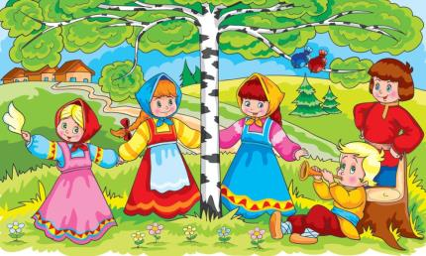
Играем…
Люблю берёзку русскую,
То светлую, то грустную,
В белёном сарафанчике,
С платочками в карманчиках.
С красивыми застёжками.
С зелёными серёжками.

Slide 14
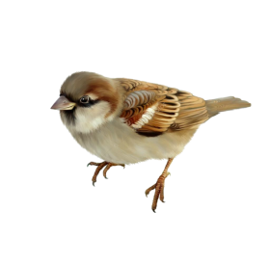
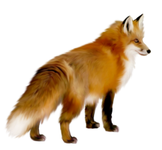
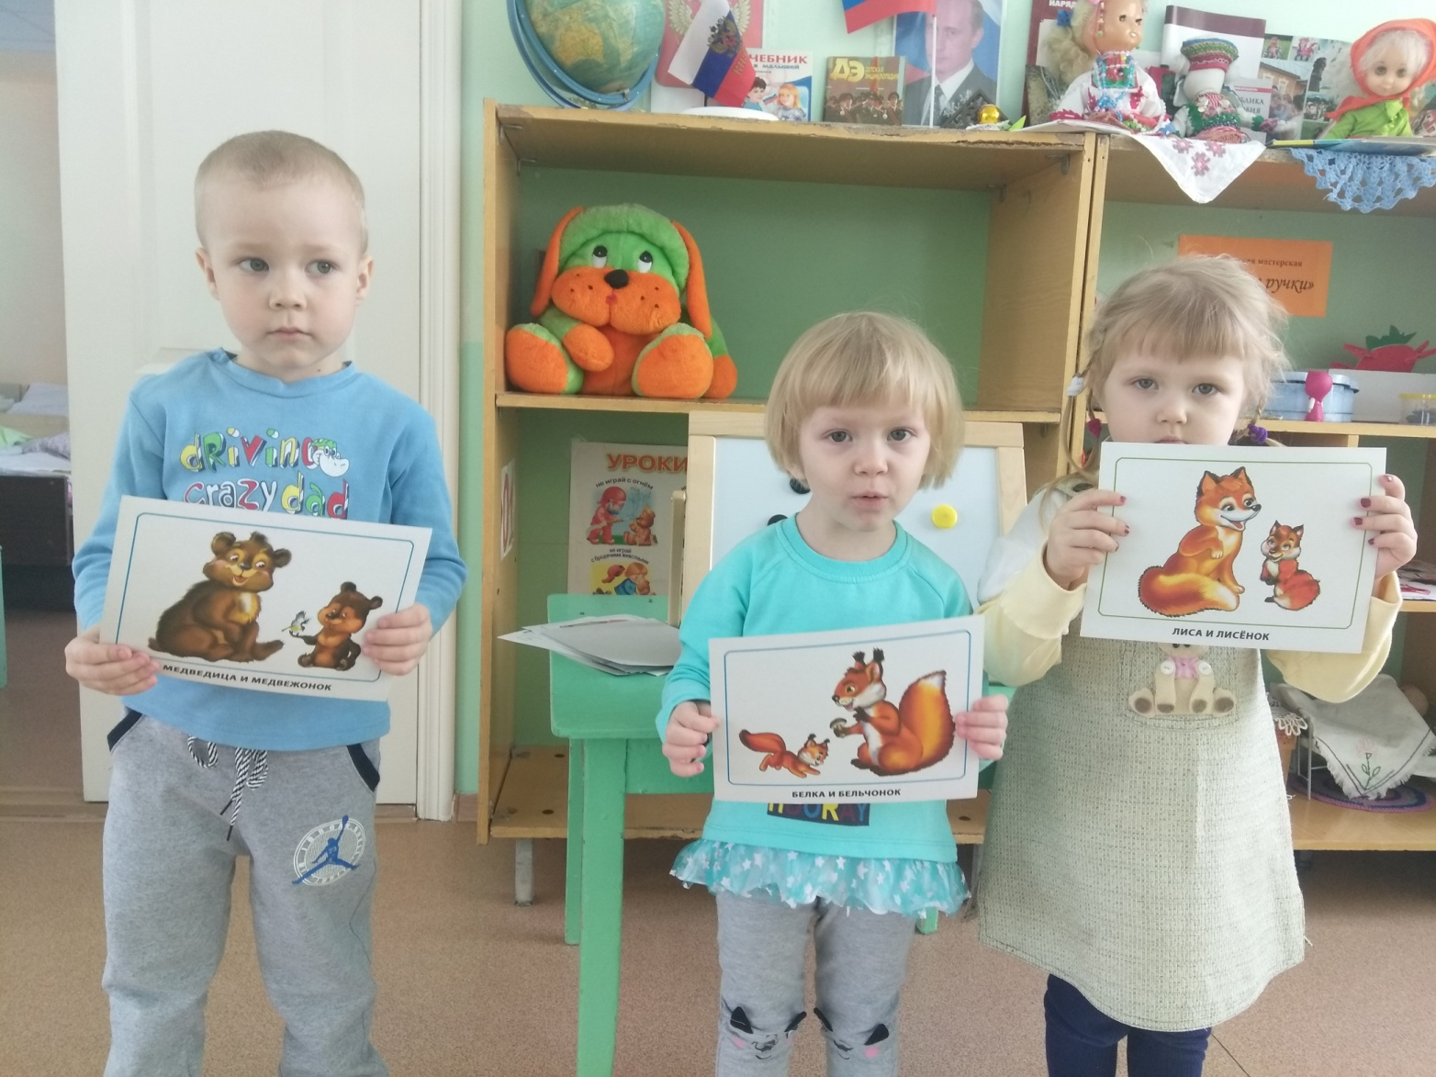
Ознакомление с животным миром родного края.
Беседуем…

Slide 15
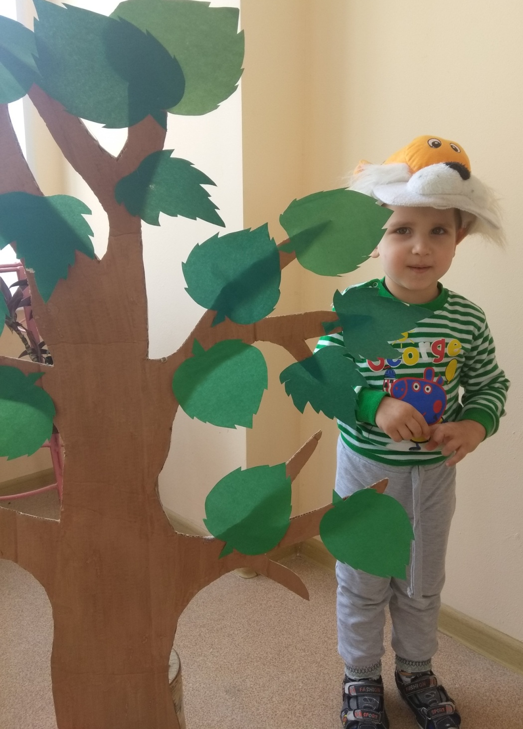
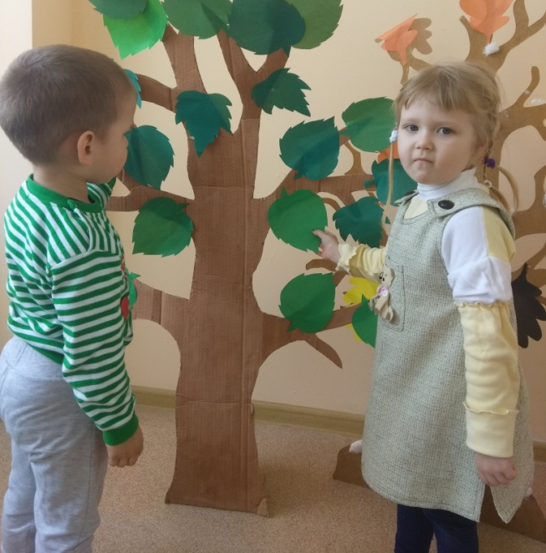
Познаём-играя…
Счастье - случай, спору нет,
Как-то я собрался в лес.
Счастье повстречал в лесу,
Видел белку и лису,
Лося, зайца и зайчиху,
Что неслись куда-то лихо.
На полянке повстречал
Ёжика смешного.
Целый день я не скучал,
В лес отправлюсь снова.

Slide 16
Правила поведения на природе.
Очень важно закладывать основы правил поведения в природе
с самого детства. Это предотвратит неприятности,
которые могут навредить здоровью детей во время отдыха.
А также, что немаловажно, у ребенка начнет формироваться
экологическая культура поведения на природе.
Дети с помощью взрослого учатся видеть красоту
окружающего мира, начинают понимать ценность всего
живого и осознавать, как важно беречь природу.

Slide 17
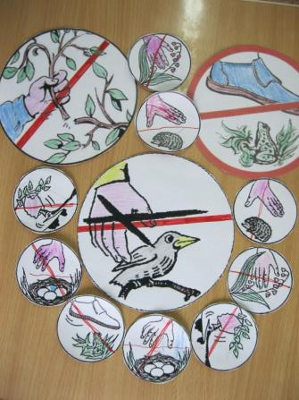
В тенистый лес входи,
Будь другом!
Грибов и ягод набери.
Вдыхая свежий, чистый воздух,
Деревья поблагодари!
Природа - щедрая хозяйка,
Бери, что надо,
Ей не жалко!
И не забудь, что ждет она
От нас такого же добра!

Slide 18
Домашние животные и ребенок
Научите своего ребенка не только играть с домашним
питомцем, но и ухаживать за ним.
Это еще один вклад в копилку экологической культуры
малыша.
Как важно погулять со своим питомцем,
вовремя его покормить и налить воды в миску.
Ребенок должен осознавать, что животное зависит
от человека и к этому надо относиться внимательно.

Slide 19
«Сбережем красоту природы теплом наших рук».
Берегите землю!
Берегите землю. Берегите
Жаворонка в голубом зените,
Бабочку на листьях повилики,
На тропинках солнечные блики.
На камнях играющего краба,
Над пустыней тень от баобаба,
Ястреба, парящего над полем,
Ясный месяц над речным покоем,
Ласточку, мелькающую в жите.
Берегите землю! Берегите!
(М. Дудин)

Slide 20
Лес, поля, моря и горы-
Это Родины просторы.
Там, где ветер разыгрался,
Или дождь разбушевался,
Где болото с комарами,
Или грязь под сапогами.
Там, где снег валит стеною,
Укрывает сединою.
Иль осенняя пора,
Золотящая леса.
Все для нас с тобой родное,
Все чудесное, живое.

